Slide 1
Attrezzature

Slide 2
Avviamento inatteso
Uso inopportuno di attrezzatura,
caduta dall’alto di piastra porta forche
Caduta piastra
da carrello elevatore
Lavorazione
Comparto alimentare
2
Notes:
Dati anno 2017

Slide 3
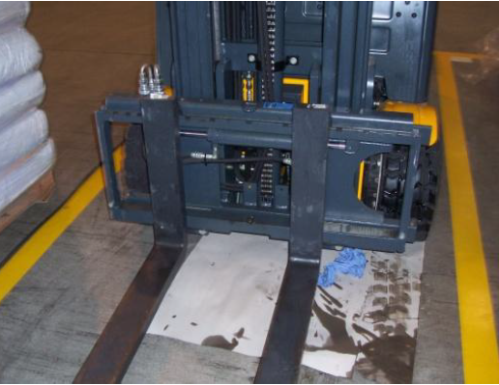
Descrizione
Dove ha avuto origine il problema?
All'interno del deposito di un’azienda alimentare, l'infortunato, autista e conducente di carrello elevatore, accortosi di una trafilamento di olio presso il gruppo di sollevamento delle forche del carrello elevatore, avvisava del problema il suo preposto ed insieme intervenivano manualmente per risolvere il problema, senza avere competenze adeguate.
Cosa è successo?
Durante il tentativo di serraggio di un raccordo della tubazione del circuito dell’olio, sul carrello si verificava un repentino aumento della perdita d’olio che causava un improvviso calo di pressione del sistema idraulico di sollevamento; la slitta porta forche precipitava improvvisamente determinando l’amputazione delle dita del lavoratore.
3
Notes:
Dati anno 2017

Slide 4
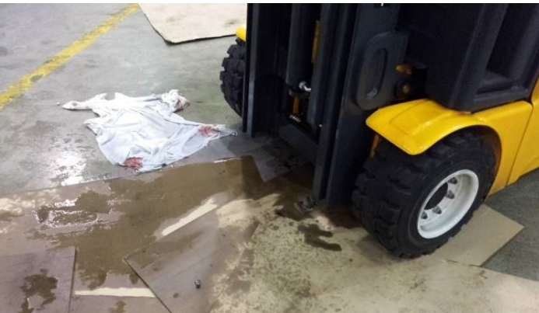
Descrizione
Contatto:
Tra la slitta porta forche in caduta e le dita della mano del lavoratore.
Esito del trauma:
Amputazione completa del 2°,3°,4° e 5° dito mano sinistra.
120 giorni complessivi di infortunio.
Postumi permanenti, con 30 gradi percentuali INAIL di invalidità.
4
Notes:
Dati anno 2017

Slide 5
Perché è avvenuto l’infortunio
l Preposto (responsabile del magazzino), dopo la segnalazione del primo guasto con trafilamento di olio al sistema idraulico di sollevamento della piastra porta forche, non metteva immediatamente fuori servizio il carrello, restando in attesa dell'intervento della ditta di manutenzione, ma interveniva manualmente, insieme all’infortunato, sul componente presumibilmente difettoso del carrello, provocando un calo di pressione del sistema idraulico di sollevamento delle forche.
Il carrellista operava manualmente nella zona pericolosa, senza aver collocato un blocco meccanico di sicurezza contro la discesa accidentale delle forche o senza aver prima azzerato la pressione del circuito idraulico, portando a terra le forche.
Ciò provocava un calo di pressione del sistema idraulico di sollevamento, causando la discesa libera della piastra porta forche.
5
Notes:
Dati anno 2017

Slide 6
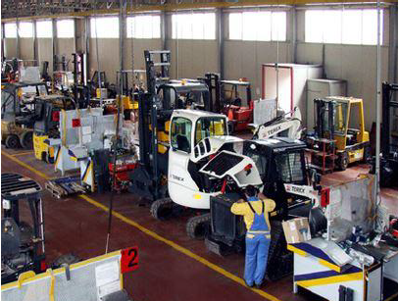
Perché è avvenuto l’infortunio
Criticità organizzative alla base dell’evento:
Il Responsabile del magazzino non aveva ricevuto la Formazione specifica prevista dall’accordo Stato-Regioni per la sua qualifica di Preposto.
Non previsto (o non effettuato in questo caso) un confronto con il sistema di prevenzione e gerarchico dell’azienda (Datore di Lavoro e RSPP) su quando un attrezzatura difettosa va messa fuori servizio.
6
Notes:
Dati anno 2017

Slide 7
Come prevenire
Le azioni di prevenzione
Chiarire con documenti e procedure specifiche a chi spetta mettere fuori servizio un attrezzatura che presenta problematiche (in questo caso è stato un trafilamento di olio da un carrello, ma poteva essere una fotocellula di una macchina operatrice che non funzionava, ecc.). Meglio chiarire sul DVR qual è l’iter previsto dal sistema di prevenzione (se è compito del preposto o del solo datore di lavoro o del RSPP) così, che indicato nel DVR, si chiarisca “chi fa che cosa”.
Non effettuare interventi di manutenzione sui carrelli elevatori, ed in generale sulle attrezzature di lavoro, quando non si hanno le specifiche competenze e qualifiche professionali e far eseguire gli interventi di manutenzione straordinaria e di manutenzione programmata sui mezzi solo dal personale specializzato delle reti di assistenza.
Formare i Preposti sul loro ruolo, come previsto dallo specifico Accordo Stato-Regioni.
7
Notes:
Dati anno 2017

Slide 8
Grafica dell’evento
INCIDENTE
Tipologia incidente | Agente materiale incidente
Avviamento inatteso (caduta improvvisa piastra porta forche) | Circuito idraulico carrello
CONTATTO
Sede del contatto | Agente materiale contatto
Mano sinistra | Piastra porta forche
TRAUMA
Sede anatomica del danno | Natura del danno
2°, 3°, 4° e 5° dito mano sx | Amputazione
8
Notes:
Dati anno 2017

Slide 9
Fattori determinanti evento
Attività di terzi | Il Preposto non metteva immediatamente fuori servizio il carrello in attesa dell'intervento della ditta di manutenzione ed interveniva manualmente per risolvere il problema senza averne competenza.
Infortunato | Il carrellista interveniva manualmente per risolvere il problema senza averne competenza e senza aver prima messo in sicurezza la macchina.
Criticità organizzative alla base dell’evento
Datore di lavoro | Procedure: non adozione e/o non rispetto di una procedura specifica indicante a chi spetta mettere fuori servizio un attrezzatura che presenta problematiche. Formazione: mancata formazione sul ruolo del Preposto.
9
Notes:
Dati anno 2017

Slide 10
Notes:
Da inserire solo alla fine del corso

